Slide 1
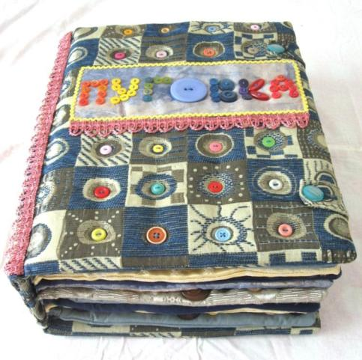
Литературно-художественное издание «Пуговка»
Описание проектного продукта
МОБУ «СОШ с. Сальское»
Руководитель проекта «Взгляд на мир глазами пуговки»
Терёхина В. Н.

Slide 2
Литературно-художественное издание
Для дошкольного и младшего школьного возраста
Составитель
Вера Николаевна Терёхина
Художественный редактор
Полина Егорова
Технический редактор
В. Н. Терёхина
Корректор, редактор
Анастасия Ратушная

Slide 3
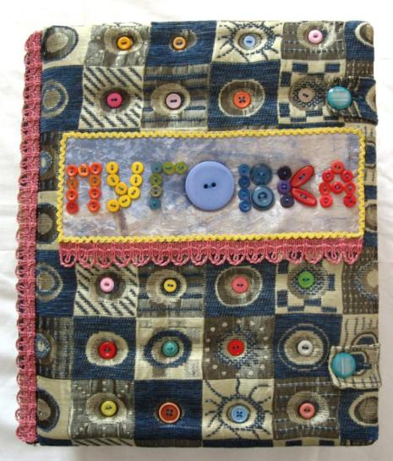
Обложка
Дорогой читатель!
Перед тобой необыкновенная книга. Это единственная в своём роде книга - сборник, посвященный образу пуговки произведениях художественной литературы. Перед тобой большой литературный памятник маленькой пуговке, появившейся в жизни человечества около пяти тысяч лет назад.

Slide 4
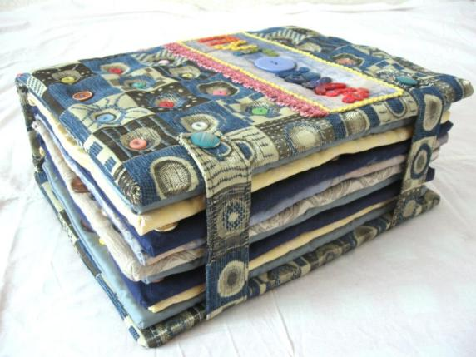
Размеры книги
Длина –
41 см.
Ширина –
34 см.
Толщина –
15 см.
Вес книги –
3 кг.

Slide 5
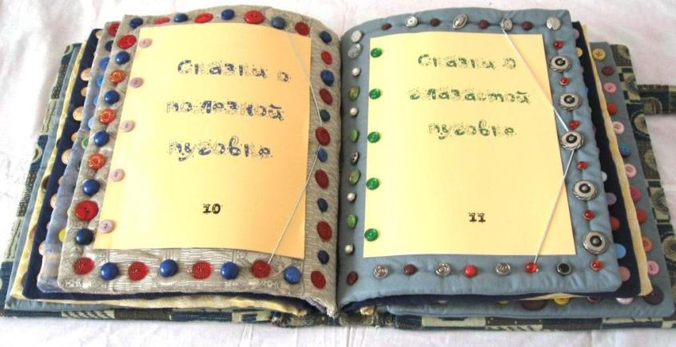
Состав
5 метров ткани, 8 метров тесьмы, два метра поролона, гофрированный картон, пачка фотобумаги, бисер,
1000 ненужных пуговиц жителей села Сальское

Slide 6
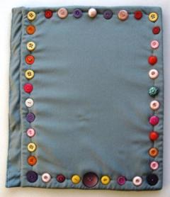
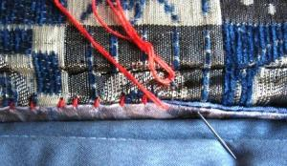
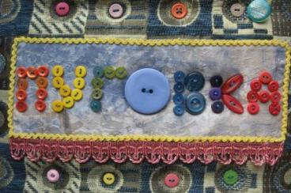
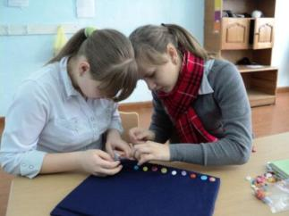
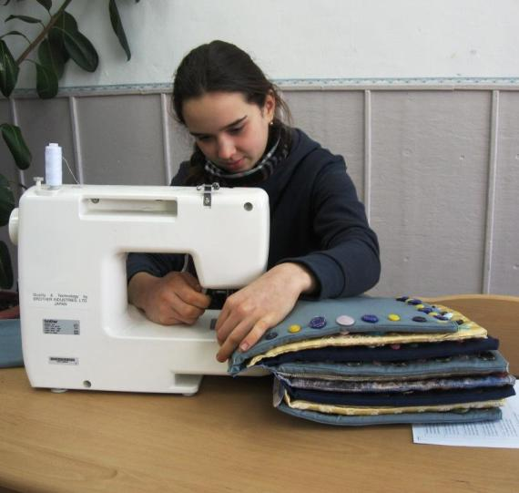
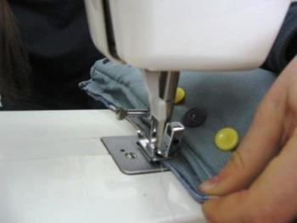
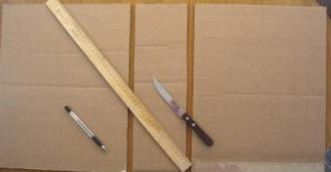
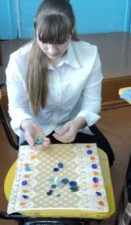
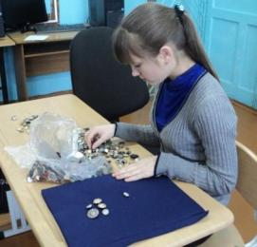
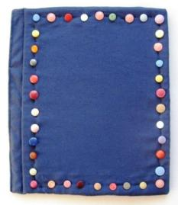
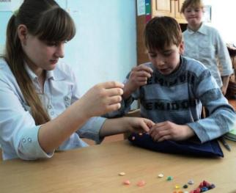
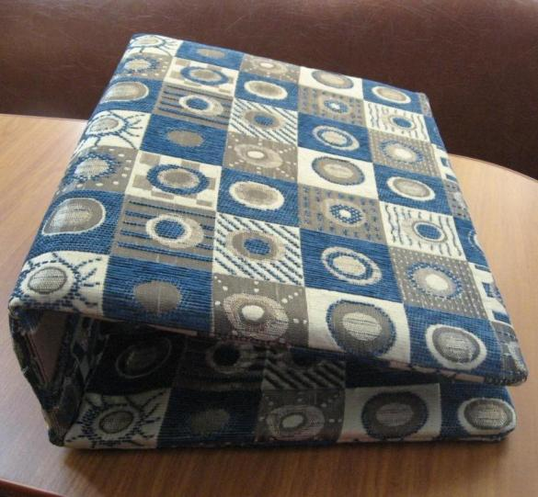
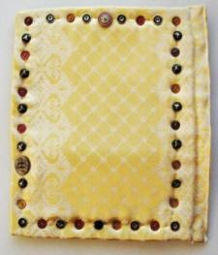
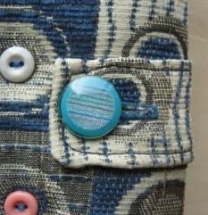
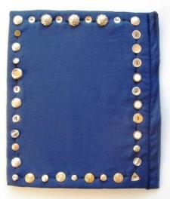
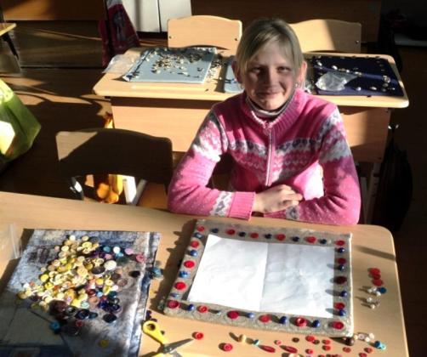
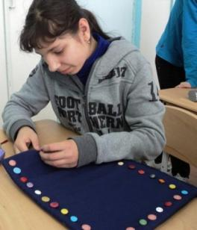
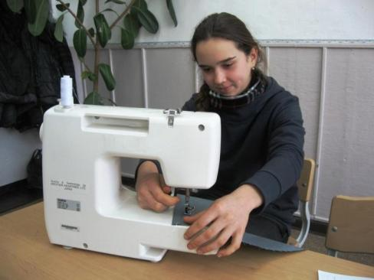
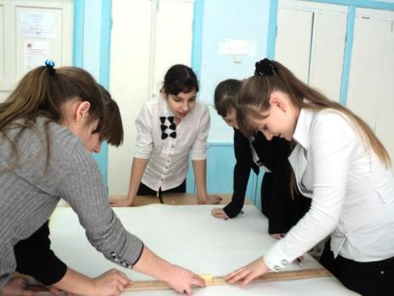
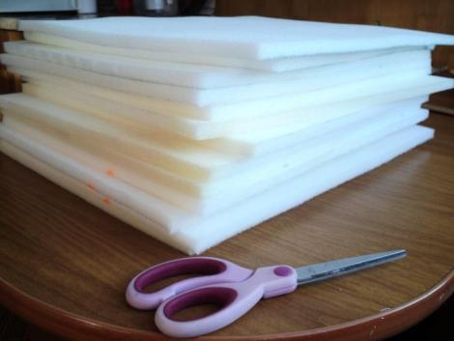
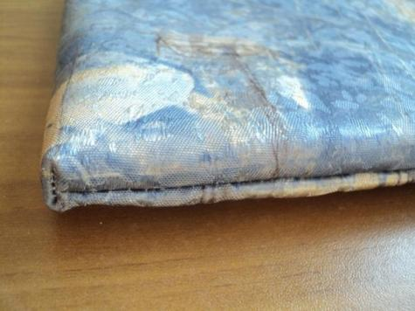
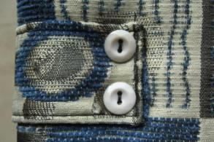
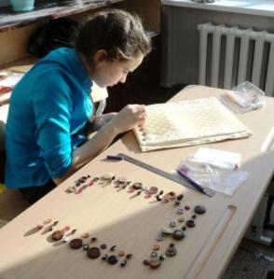
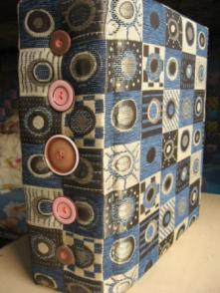
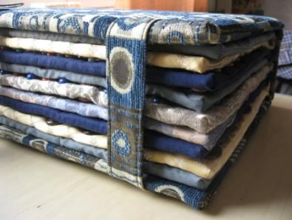
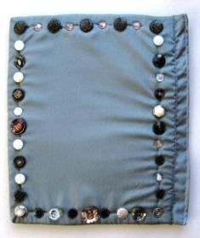
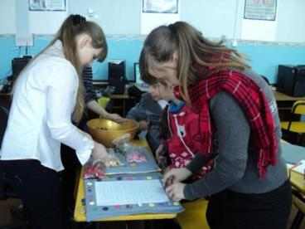
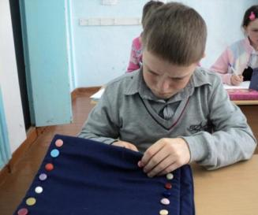
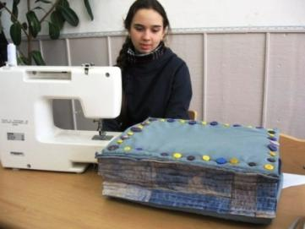
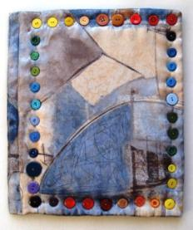
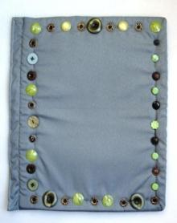
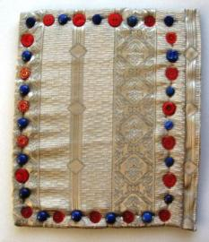
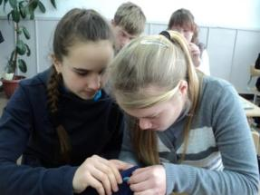
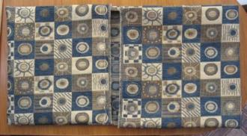
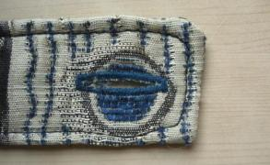
Как будет выглядеть литературный памятник пуговице?
Делаем книжный блок и обложку
Задумали:
сделать большую книгу в твёрдом переплете.
украсить страницы книги пуговицами из собранной коллекции.
Сшить мягкие страницы и пришить к ним пуговицы.
прикрепить к тканевым страницам брошюры с несколькими листами. В каждую брошюру будут входить литературные произведения, объединённые общей тематикой, жанром или похожим сюжетом.

Slide 7
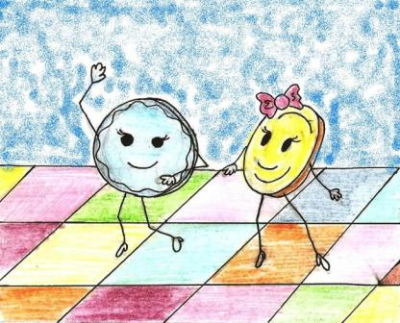
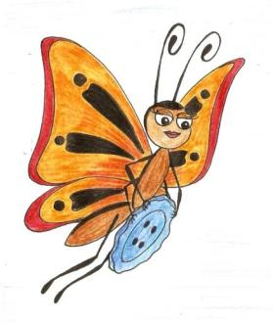
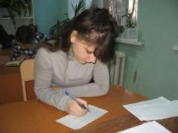
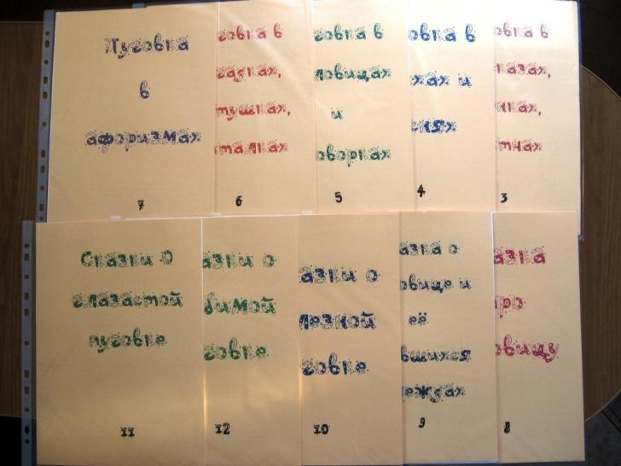
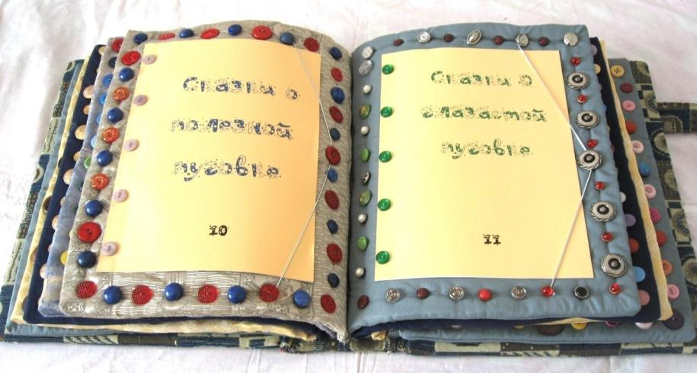
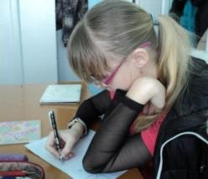
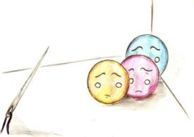
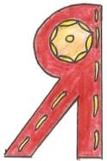
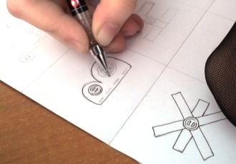
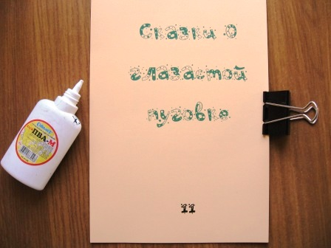
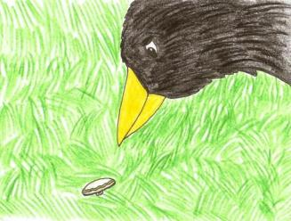
Делаем брошюры для сборника
Егорова Полина нарисовала буквицы
Брошюры пришили к тканевым страницам с помощью пуговиц и бисера
Нарисовали 47 рисунков для текстов
Листы распечатали и склеили в брошюры клеем ПВА
Редактор Ратушная Настя (10 кл.) перечитывает все тексты из для нашего издания и правит их.
Редактор Полина Егорова (10 кл.) распределяет тексты для иллюстрирования между художниками – ребятами 1-10 классов.
Каждый художник самостоятельно выбирает эпизоды текстов для иллюстрирования и делает эскизы будущих рисунков.

Slide 8
Содержание
На мягких страницах этой книги ты найдёшь отдельные книжечки, каждая из которых содержит удивительные истории во славу пуговки: от коротеньких поговорок до волшебных сказок.

Slide 9
Желаем приятного чтения!
С небольшими перерывами издательство этой книги длилось целый год. Над созданием книги трудились более сорока ребят. Мы желаем тебе интересного чтения и надеемся на твое уважительное и бережное отношение к этой уникальной книге.

Slide 10
Взгляд на мир глазами пуговки
Взгляд на мир глазами пуговки
Памятник пуговице в Киеве
Коллективный проект учащихся 1-10 классов МОБУ «СОШ с. Сальское»
Руководитель проекта: Терёхина В. Н., учитель русского языка и литературы
Скульптура пуговицы в Киеве

